Slide 1
第十二章 灾害地质现象与环境地质问题
第一节 地震
第二节 滑坡
第三节 泥石流
第四节 地面沉降
第五节 地裂缝
第六节 岩溶地面塌陷
第七节 海水入侵

Slide 2
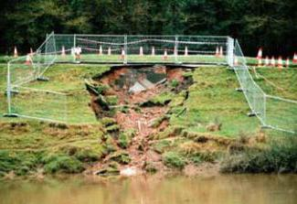
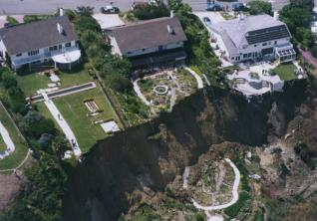
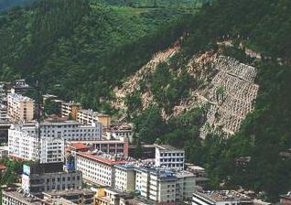
第二节 滑坡
1.滑坡现象
2.影响边坡稳定的因素
3.滑坡防治方法

Slide 3
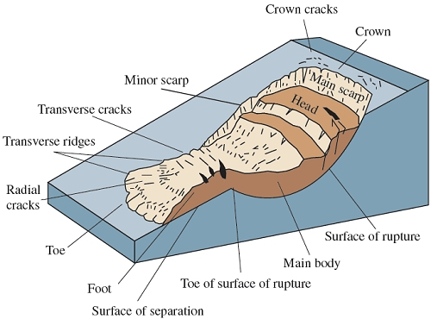
滑坡现象
斜坡上的岩体或者土体，延斜坡内的一个或几个滑动面整体向下滑动的现象。

Slide 4
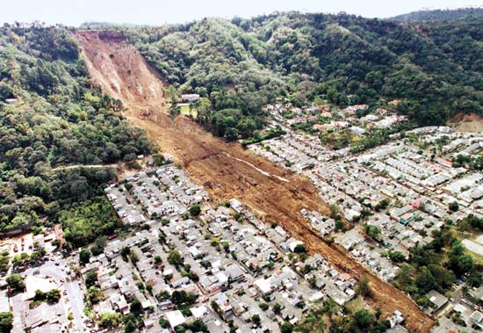
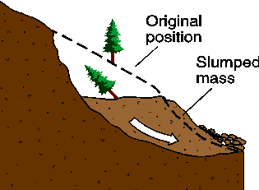
1. 滑坡现象
滑坡的体积通常在10⁴ m³以上
大于10⁵ m³占有相当的比例
特点：
突然
冲击力巨大

Slide 5
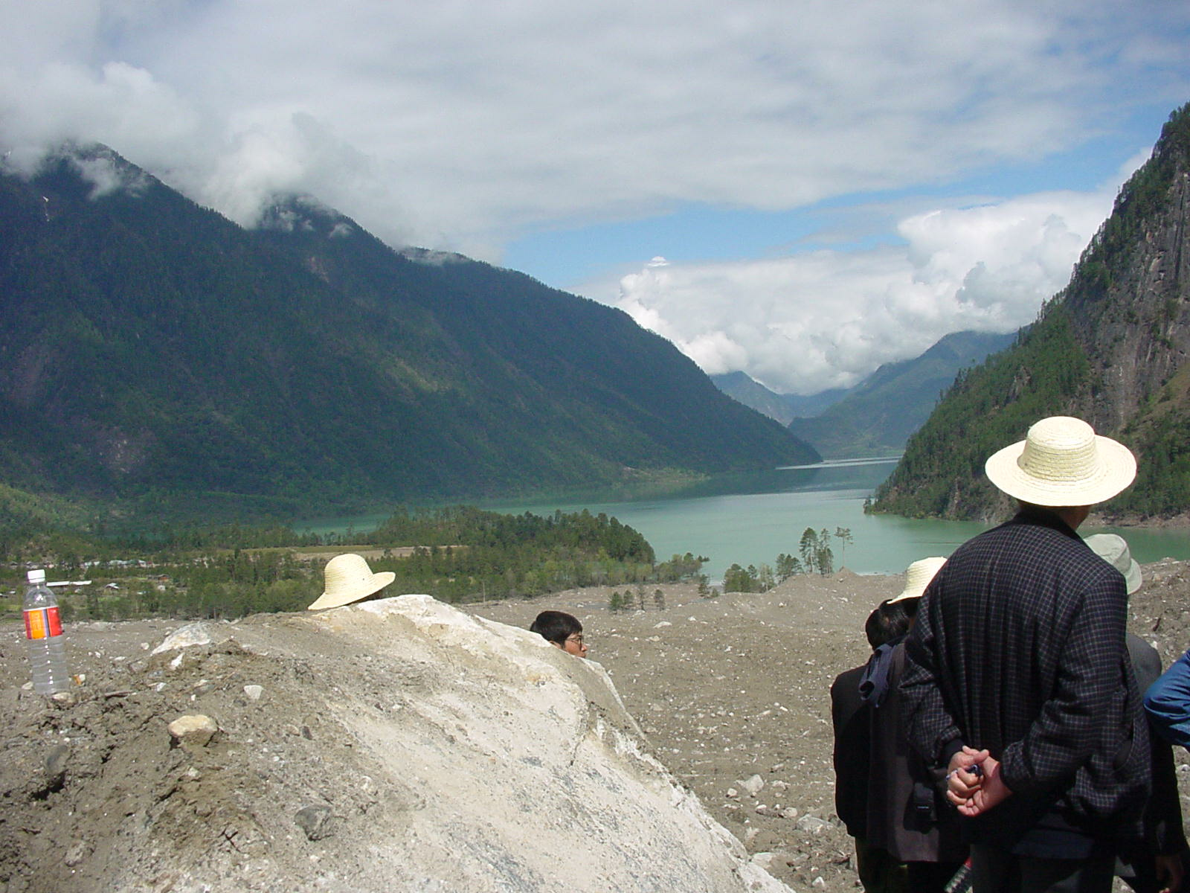
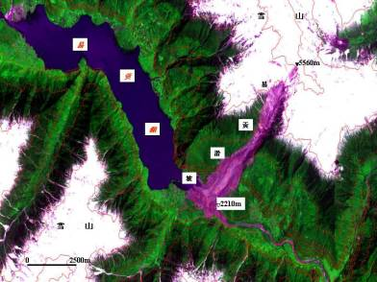
湖水每天上涨50 cm！
西藏易贡巨型滑坡
时间：2000年4月9日
规模：坡高3330 m
宽2500m
总方量 3亿m³
堰塞坝：坝高 290 m
库容 15 亿m³
地质：风化残积土

Slide 6
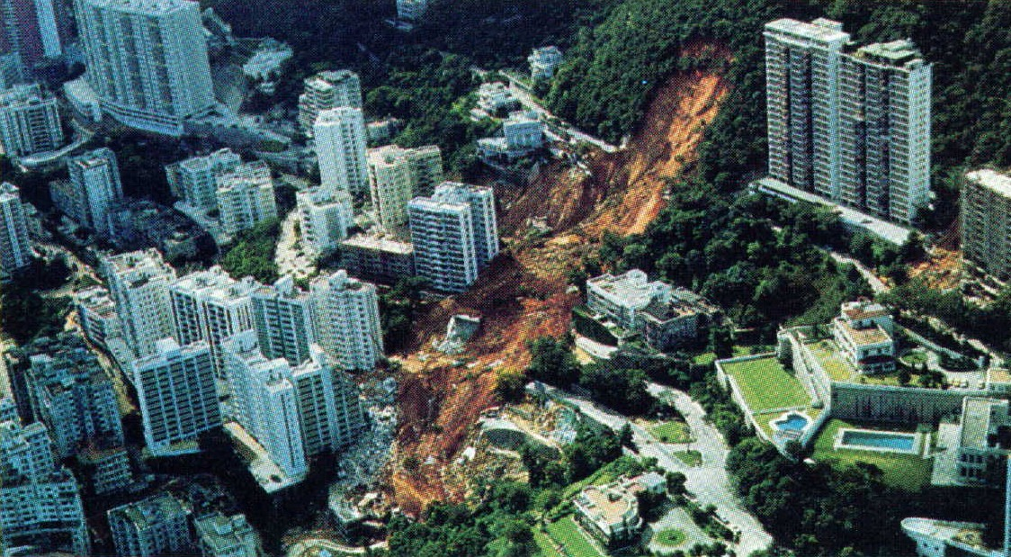
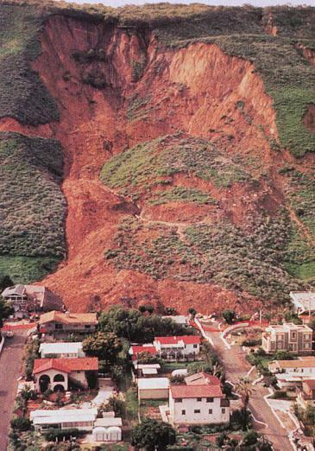
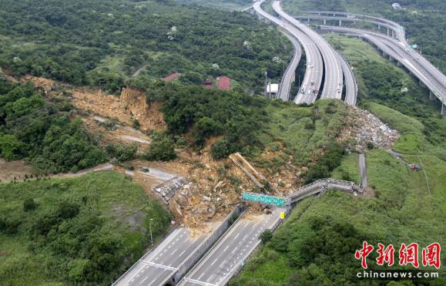

土质滑坡（香港，1972）
California USA,1995
2010年04月,台湾“北二高”基隆段滑坡

Slide 7
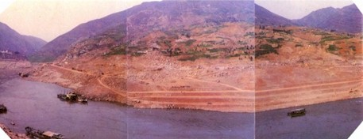
四川鸡扒子滑坡
1982年7月，四川省云阳县的长江边岸1,500 m³的土石滑入长江，使江床淤高了30余m，整治航道花费8,000万元。
鸡扒子滑坡（整治后）

Slide 8
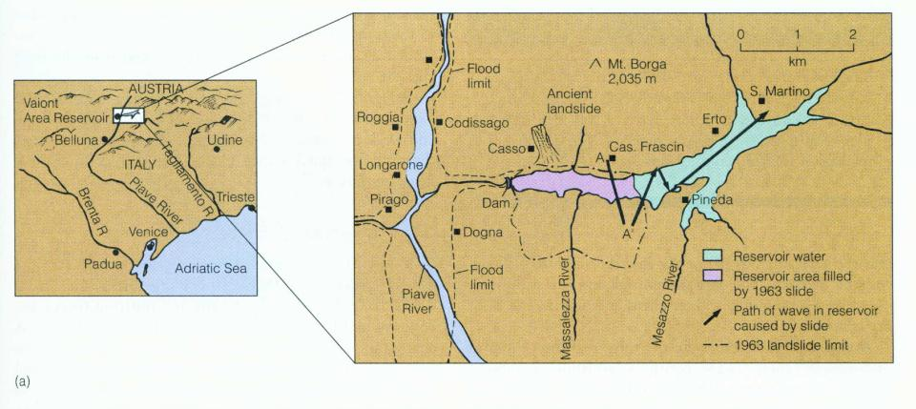
意大利Vajont水库滑坡
意大利Vajont水库位于阿尔卑斯褶皱山区的峡谷中，1960年开始蓄水，1963年10月9日，2.5亿m³的山体从南坡突然滑入库中，不但使水库从此报废，被滑坡涌出的洪水摧毁了下游5个村庄，超过2000人丧生。

Slide 9
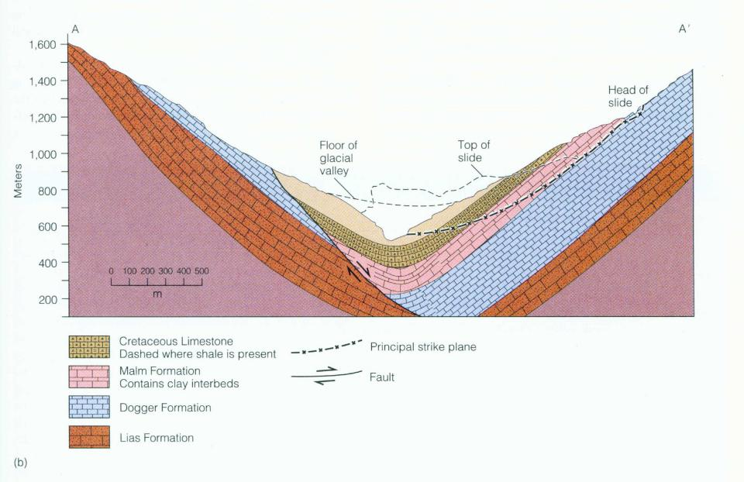
泥质岩层互层
意大利Vajont水库滑坡（剖面图）

Slide 10
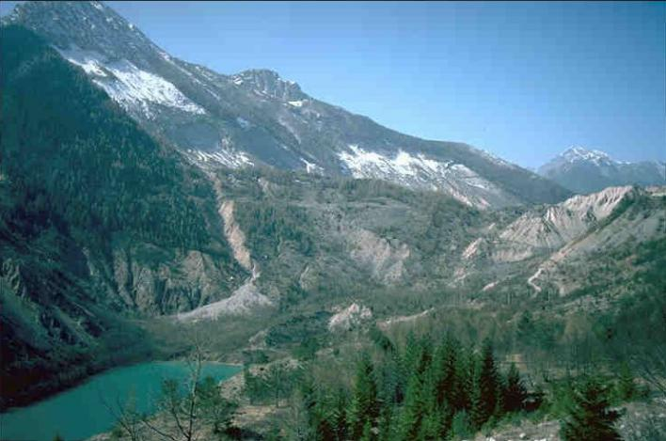
从上游看，意大利Vajont水库滑坡
意大利Vajont水库滑坡

Slide 11
2. 影响边坡稳定的因素
（1）地形地貌
（2）岩土性质
（3）地质构造
（4）水文地质条件
（5）其他诱发因素

Slide 12
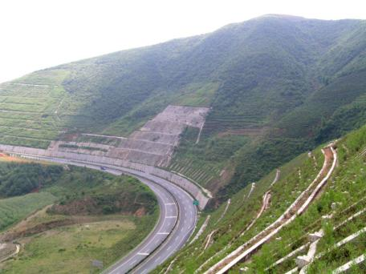
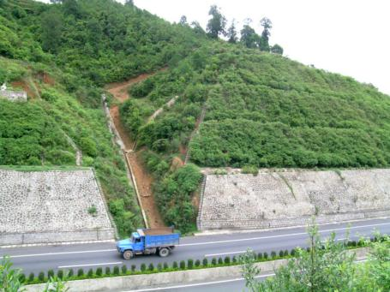
（1）地形地貌
倾斜的边坡，有向临空面（沿切过临空面的滑动面）之外运动的趋势。
边坡倾角越大，边坡高度越大，越不稳定。

Slide 13
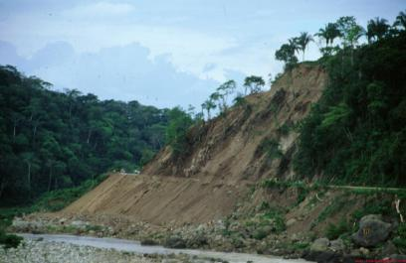
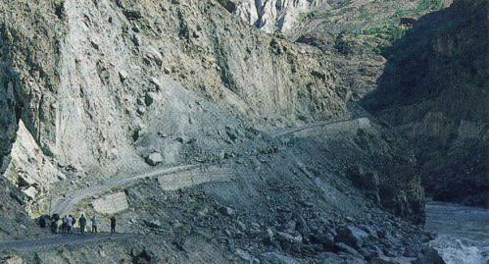
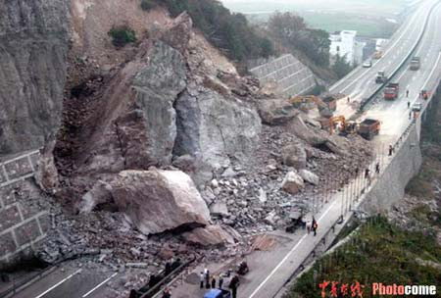
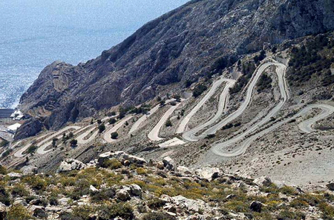
开挖坡脚是最常见的人为导致边坡失稳的原因。这是山区城市拓展建筑场地、及山区公路铁路建设中常见的问题。
浙江甬台温高速路山体滑坡（2004年12月11日）

Slide 14
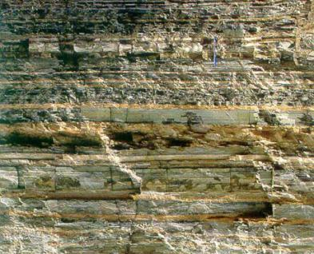
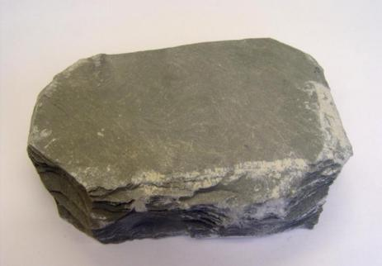
(2) 边坡的岩土性质
第四纪沉积物中（泥质、疏松）：
坡积物、泥质层、膨胀土、新近堆积的黄土。
基岩中的“易滑地层”（泥质、片状矿物、有机质）：
页岩、粘土岩、煤层、板岩、千枚岩、火山凝灰岩。
页岩
板岩

Slide 15
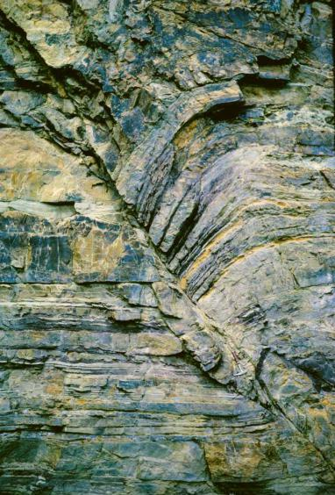
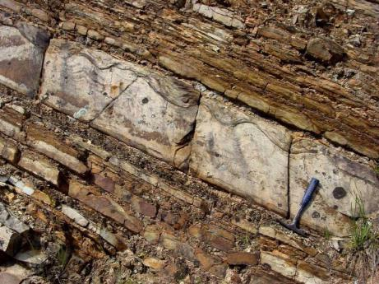
(3) 地质构造
边坡中同坡向倾斜的软弱结构面：
断裂构造
沉积岩层面
片理构造
软弱夹层。
层理
断裂

Slide 16
(4) 水文地质条件
水使岩土软化，强度降低。
在边坡的各种地质条件中，水文地质条件是最易变化的，受自然及人为影响最大。
统计表明，大部分滑坡发生在雨季。绝大多数滑坡的发生与地下水的作用有关。
鸡扒子滑坡：
发生于1982年7月，当月降雨量637.2mm，滑坡前24小时降雨量247mm。

Slide 17
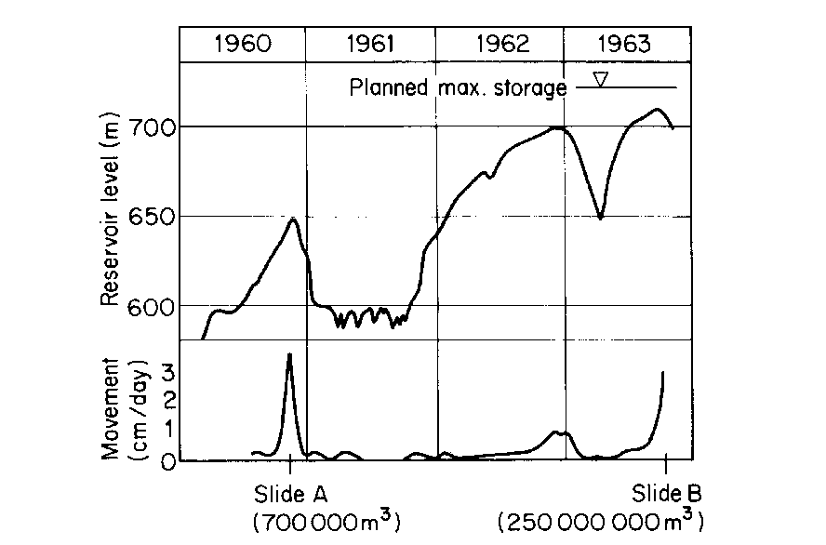
水库水位
边坡运动速度
Vajont水库滑坡发生前，边坡的运动速度与水库水位的变化关系极为密切。

Slide 18
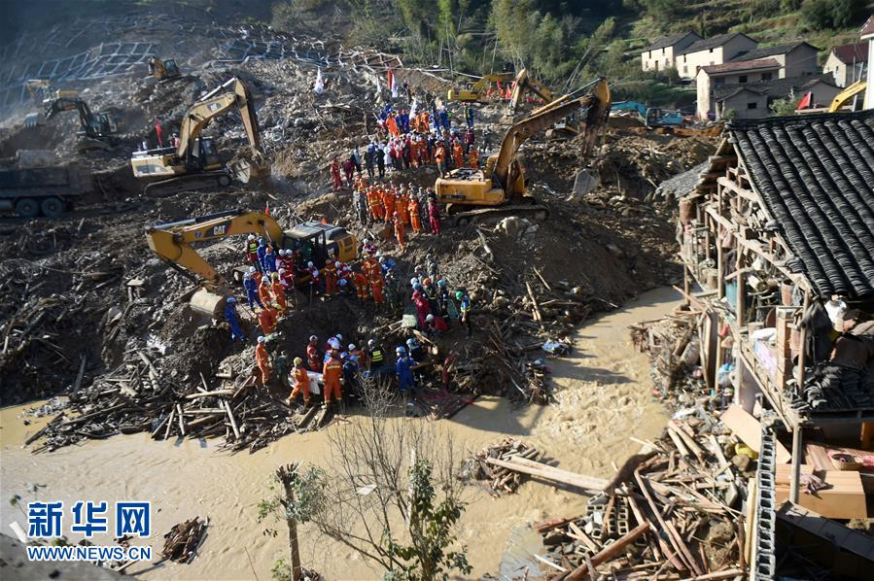
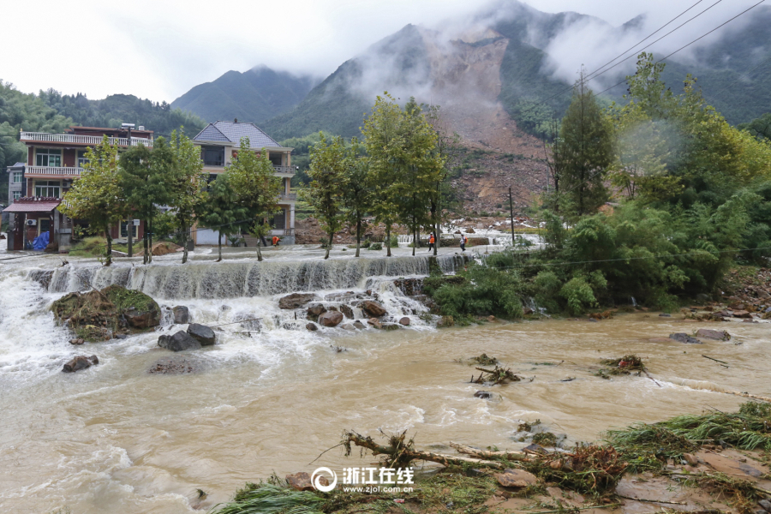
2015年11月13日浙江丽水山体滑坡，方量30余万方，数十人遇难
2016年9月28日浙江丽水发生山体滑坡

Slide 19
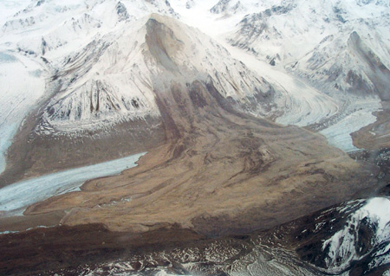
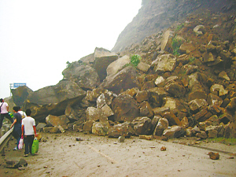
(5) 其他
地震
1960年智利大地震，曾造成数以千计的滑坡和崩塌。
汶川地震，导致大量滑塌，摧毁村镇、道路，堵塞河流。
Alaska USA，2002 (图片来自pubs.usgs.gov)
汶川地震滑坡

Slide 20
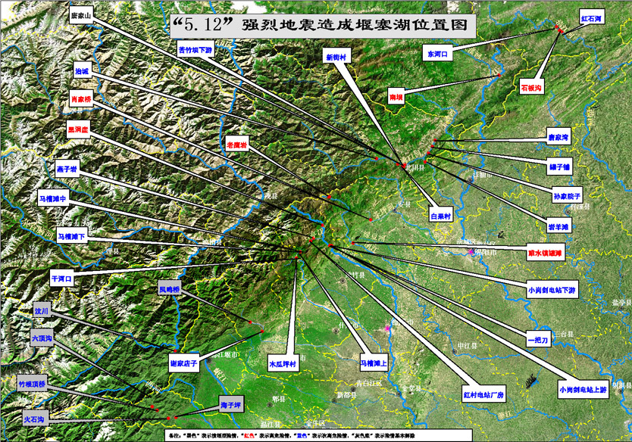

Slide 21
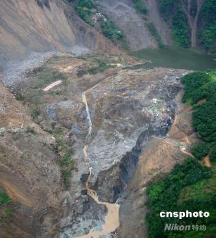
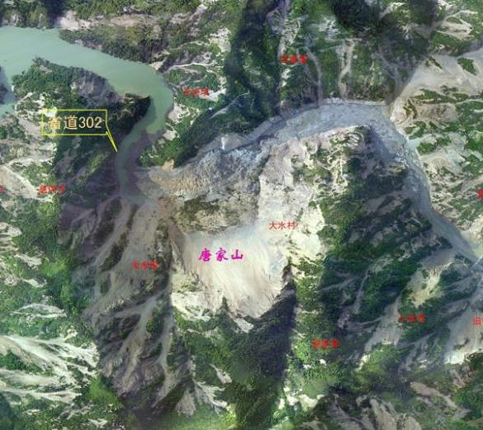
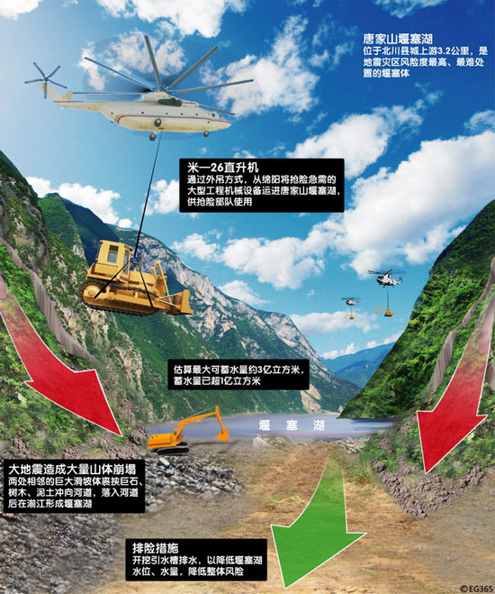
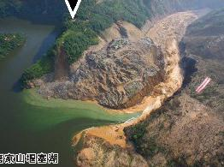
唐家山堰塞湖

Slide 22
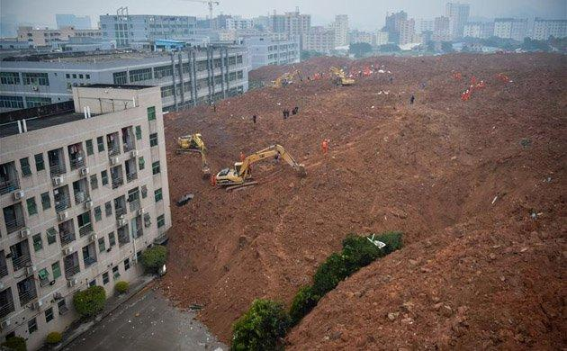
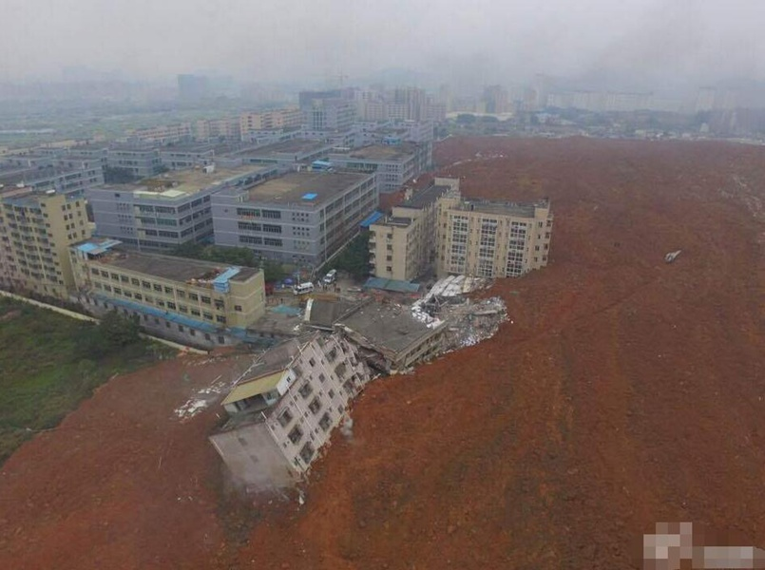
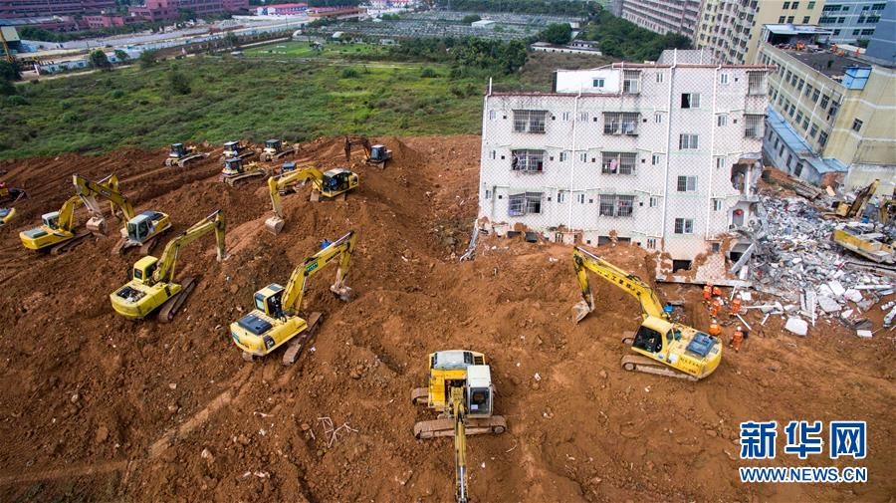
重大生产安全责任事故：
2015年深圳光明新区渣土受纳场“12·20”特大滑坡事故

Slide 23
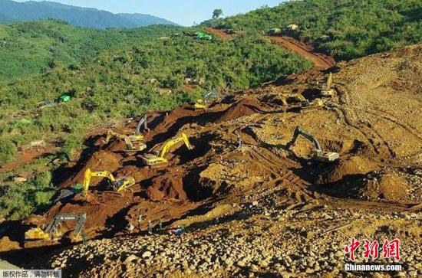
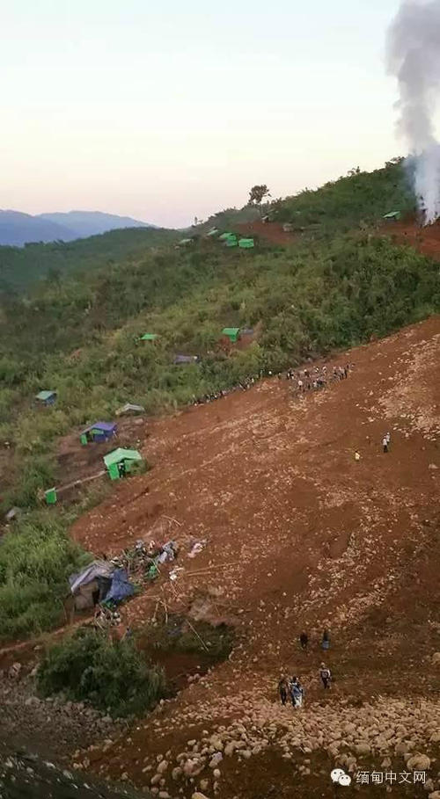
2015年11月21日缅甸玉石矿场山体滑坡，200多人遇难

Slide 24
3. 滑坡防治方法
（1）排水
（2）支挡
（3）减重和反压
（4）护坡
（5）监测

Slide 25
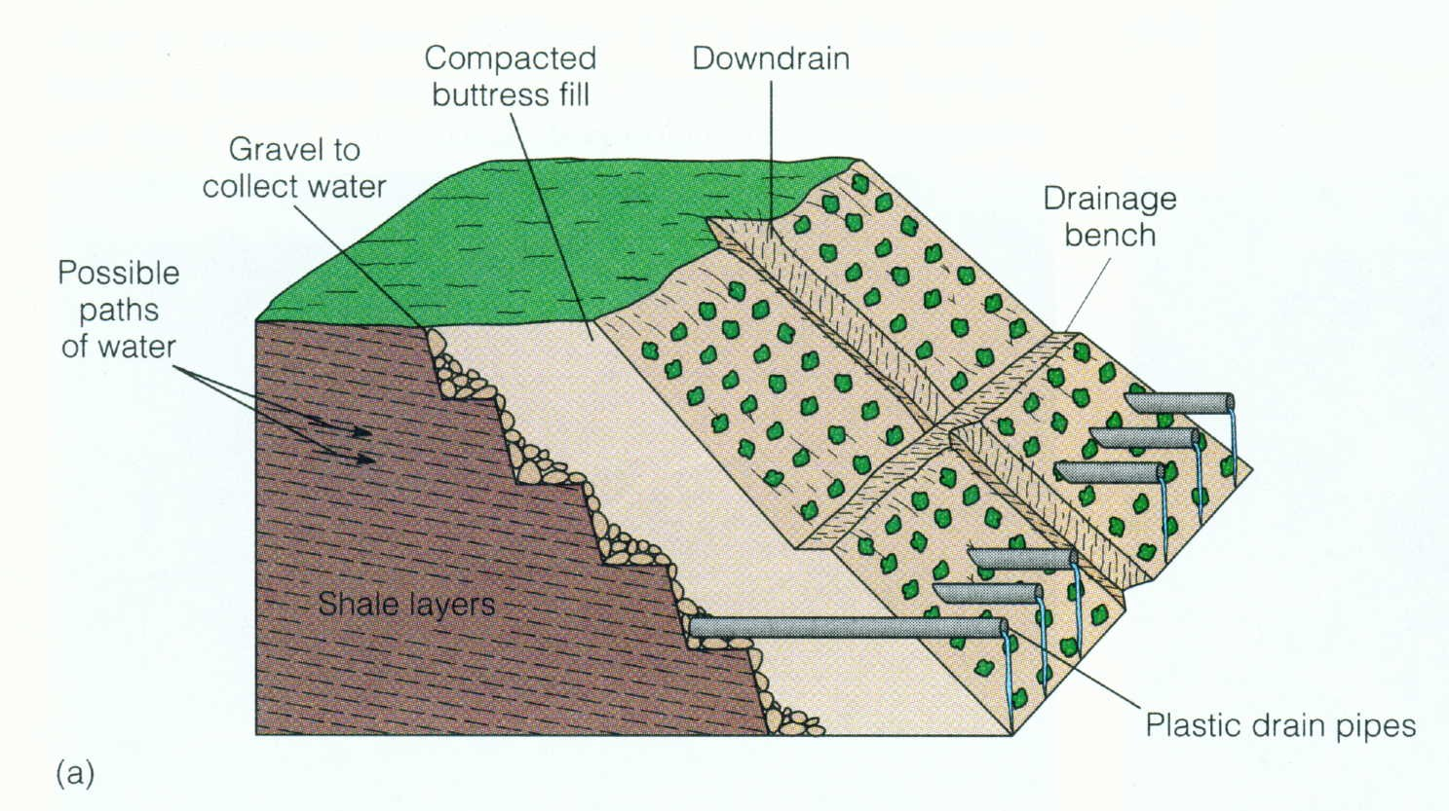
(1) 排水
在可能滑坡范围之外，拦截和旁引。做截水明沟或截水盲沟；
在可能滑坡体范围之内，防渗和引出。做坡面防渗、排水沟和支撑(排水)盲沟。
水的作用：造成岩土土体软化，孔隙水压力增加对岩土体稳定不利。
边坡加固及排水措施

Slide 26
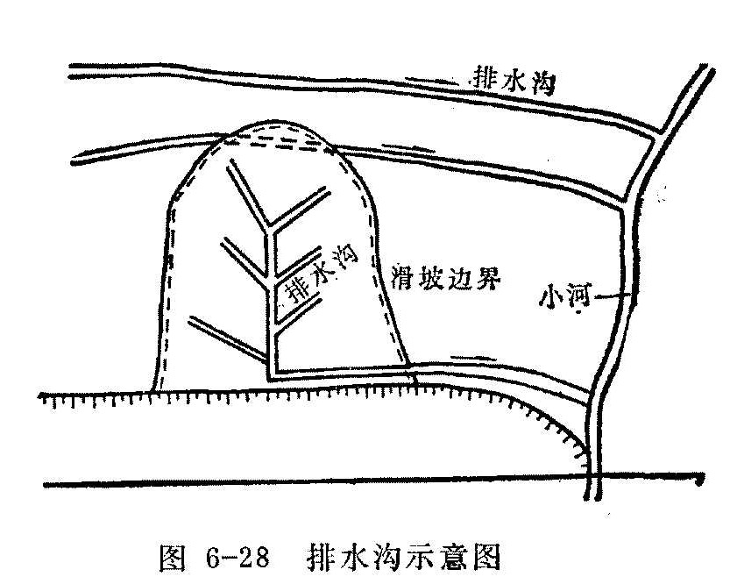
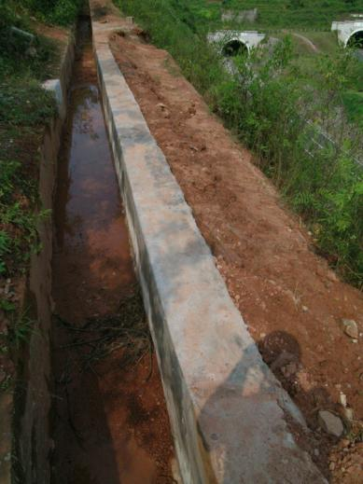
边坡排水沟示意图

Slide 27
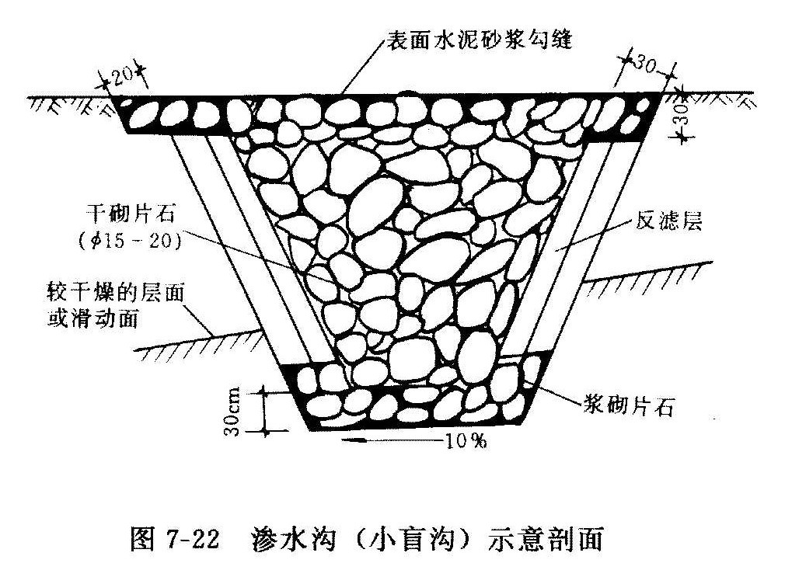
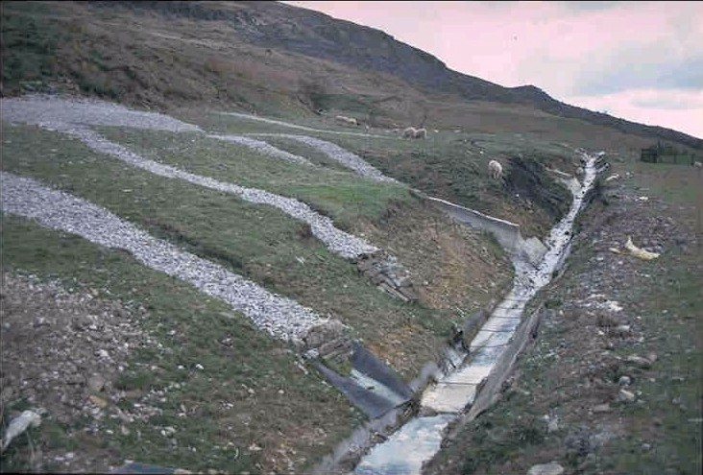
英国南威尔士Henllys滑坡治理（排水盲沟）
排水盲沟示意图

Slide 28
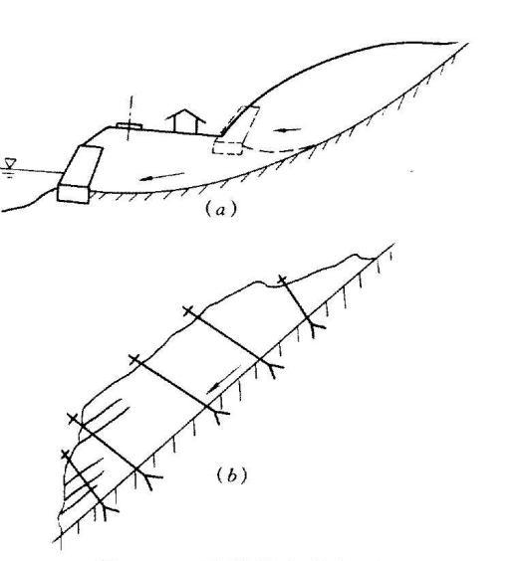
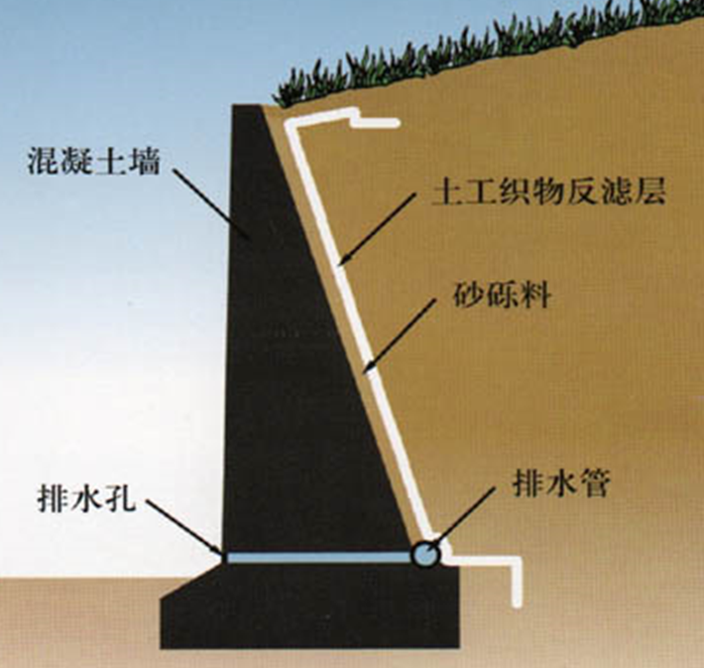
(2)支挡
抗滑挡墙
锚固
抗滑桩
挡墙
锚固

Slide 29
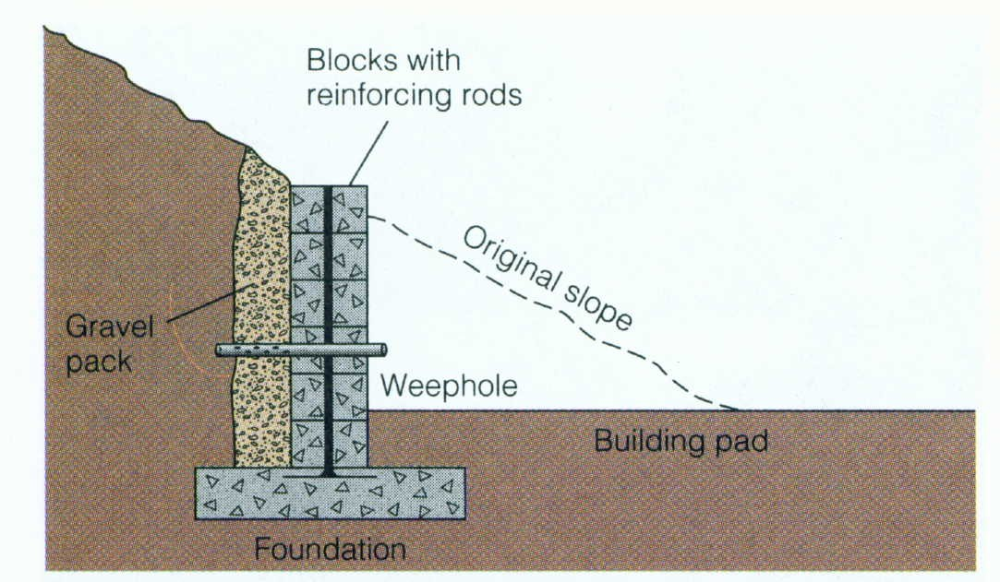
抗滑挡墙（重力式挡墙）

Slide 30
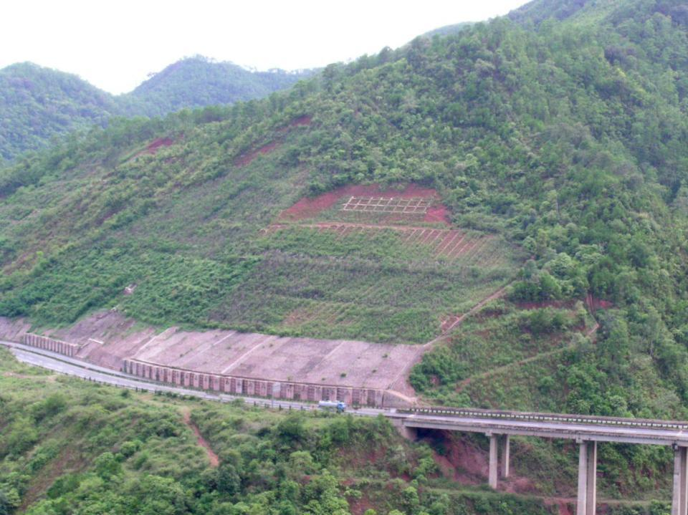
抗滑挡墙（云南昆磨高速）

Slide 31
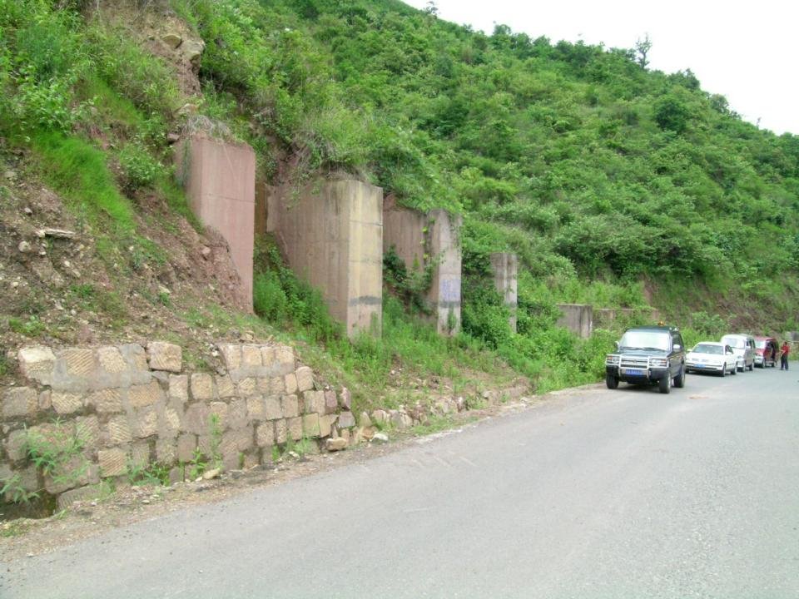
抗滑桩和抗滑挡墙（云南昆磨高速）

Slide 32




边坡的加固措施-锚固

Slide 33

预应力锚索（云南昆磨高速）

Slide 34


锚索框架（云南昆磨高速）

Slide 35


锚索地梁（北京戒台寺滑坡）

Slide 36


(3) 减重和反压
减小下滑力
增加阻力
边坡处理（东莞，2010.4）

Slide 37

(4) 护坡措施
防止地表水下渗，防止坡面被冲刷和破坏。
机械压实，铺设草皮，三合土抹面，混凝土或浆砌石护坡等。

Slide 38

浆砌石护坡（云南昆磨高速）

Slide 39


铁丝网护坡（北京平谷）

Slide 40

(5) 监测
表面上看滑坡的发生是突然的，但仍有其积累发育的过程。
监测边坡的微小位移、局部地貌变化、地下水、动物异常。
这是目前预测边坡活动的最可靠手段。

Slide 41


第三节 泥石流
1. 泥石流现象
山区沟谷中，由暴雨、冰雪融水等水源激发的，含有大量的泥砂、石块的洪流。
规模巨大（→10万m³；5-80 km/h）
破坏力大（体积60%以上为碎屑物质）
暴发突然、活动频繁，重复灾害

Slide 42


实例：
舟曲特大山洪泥石流：2010年8月7日22点左右，甘南藏族自治州舟曲县突降强降雨，县城北面的罗家峪、三眼峪泥石流下泄，由北向南冲向县城，沿河房屋被冲毁，泥石流阻断白龙江、形成堰塞湖。灾害造成1471人遇难，294人失踪。

Slide 43


Slide 44


2. 泥石流的危害：
（1）淹没和破坏村镇、造成人员伤亡，淹没和破坏田地、道路、矿山、各种设施；
（2）堵塞河道，使上游河床迅速淤高形成堰塞湖，并可随时溃坝，威胁下游。

Slide 45




3. 泥石流的形成条件：
地形、碎屑、水源
（1）地形地貌：山高沟深，地形陡峻，沟床纵坡降大，便于水流和泥石汇集；
（2）有大量的松散碎屑物质：构造变动强烈、断裂发育，岩体破碎、岩石软弱、易风化，滑崩亦发育，为泥石流的形成提供了丰富的碎屑物来源。
（3）短时间内有大量的水源：主要是暴雨及连续降雨。

Slide 46
4. 泥石流的防治措施
（1）导排工程：导流堤、顺水坝、排导槽等；
（2）拦挡工程：沟内、沟口设置拦渣坝，拦截大量固体物质，形成泥石流库；
（3）跨越工程：桥梁、涵洞，从泥石流沟的上方跨越通过，避开泥石流。
（4）水土保持，减少地表径流和水土流失。

Slide 47


拦挡工程：沟内、沟口设置拦渣坝，拦截大量固体物质，形成泥石流库；
Notes:
淤地坝

Slide 48


http://www.geoeky.com/
舟曲县三眼峪沟泥石流灾害治理工程（2012年7月）-- 拦挡坝
Notes:
15座拦挡坝

Slide 49

成昆铁路跨越四川盐井沟
http://amuseum.cdstm.cn/
跨越工程：桥梁、涵洞，从泥石流沟的上方跨越通过，避开泥石流。

Slide 50


自我防护（泥石流和洪水）
登山遭遇大雨时，要迅速转移到远离山谷的高地；
野外露营时，避开有滚石和大量堆积物的山坡下面；
不要在山谷底部扎营。

Slide 51
第四节 地面沉降
1. 地面沉降基本发育分布情况
地面沉降，指大区域范围的大地缓慢沉降变形（沉降量几十cm至几百cm；沉降范围几十至几千km²）。
1891年，最早发现于墨西哥城，日本新泻（1898年）。
1970年代，遍及五大洲60多个国家。尤其以美国、日本和墨西哥最为突出。墨西哥最大累计沉降量超过7.5m。
1920年代，中国地面沉降发现于上海和天津。1970年代开始，多地相继出现地面沉降，至1990年代，形成多个大面积严重地面沉降区（带）。

Slide 52

中国地面沉降现状
图片来自 http://old.cgs.gov.cn/MAIN.asp

Slide 53
全国有沪、津、冀、苏、浙、陕、辽等19个省（市）的90多个市县(地段)出现了地面沉降，超过200mm沉降面积达7.9万km²（2017年)，其中约80%分布于东部地区，五个主要沉降区(带)：
长江三角洲的嘉兴-上海-苏州-无锡-常州-镇江-南通地面沉降区；
华北平原北部的天津-沧州-衡水-德州地面沉降区；
华北平原南部的徐州-滨州-东营-潍坊地面沉降区；
汾渭河谷平原的太原-侯马-运城-西安地面沉降带；
下辽河平原的沈阳-营口地面沉降区。

Slide 54
沉降区域面积和沉降中心最大累计沉降，天津、上海、苏锡常、西安、沧州、太原等市较为严重 (最大累计沉降都在2米以上)。
其中天津在沉降面积、最大累计沉降和年沉降速率几方面都最为严重。
华北平原最大沉降量已经超过3.1米，沿海一带已出现负标高地区20 km²，风暴潮灾害非常严重。

Slide 55


(1) 上海市
1921年发现地面沉降，目前沉降中心最大累计沉降超过3m 。
1950s后期，沉降速率110 mm/a。
1960s后期至1980s，3-5 mm/a。
1989-1995年，10 mm/a。
1996-2005年，14 mm/a。
（崔振东，2007）

Slide 56

(2) 苏锡常地区
始于60年代后期；
70－80年代早期仅在苏锡常三中心城市出现沉降，沉降速率为32－38mm/a；
80年代中期至1994年，沉降加速，特别是城市外围地区发展较快，形成区域性地面沉降，沉降速率达30-90mm/a；
1995年以后沉降速率减少到20－30mm/a；
2005年全面禁采地下水。

Slide 57
苏锡常地区地面沉降一览表
时间 | 苏 州 |  | 无 锡 |  | 常 州
 | 累计 沉降量 (mm) | 沉降 速率 (mm/a) | 累计 沉降量 (mm) | 沉降 速率 (mm/a) | 累计 沉降量 (mm) | 沉降 速率 (mm/a)
1960年前 1970年 1980年 1985年 1990年 1995年 | 末发现 410 730 890 1345 1450 | 32 32 99 91 21 | 末发现 350 602 665 1035 1140 | 38 23 17 74 21 | 末发现 260 400 948 1100 | 28 109 30
苏锡常地区沉降面积已达5700平方公里，约占苏锡常平原面积的一半。沉降中心最大沉降量达2.8米。

Slide 58


(3) 天津市
1920 年代初，天津市区发现地面沉降,至1960 年代地面沉降灾害已十分严重。1959年以来，最大累计沉降3.1m（塘沽）；累计沉降量超过100mm面积达1万km² 。

Slide 59


(4) 北京市
始于70年代，主要发生在东北郊，沉降量100 mm以上面积超过2800 km² 。局部最大累计沉降超过1m。

Slide 60

（5）河北平原
沉降1米以上面积达1500km²，分布在沧州、邢台、廊坊、保定、衡水、唐山等地；
河北平原地面沉降中心沉降量（1975年～2007年）
地点 |  | 特征点沉降量mm
唐山 | 唐海 | 560
 | 丰南 | 846
沧州 | 市区 | 2518
 | 任丘、河间、献县、肃宁 | 1138-1336
 | 东光 | 863
衡水 |  | 1314
邯郸 |  | 514
邢台 | 南宫、威县、平乡 | 927-1278
保定 |  | 794
廊坊 |  | 600

Slide 61

(6) 西安市
1959年发现地面沉降，70年代开始加剧。沉降超过100 mm 面积达200 km²，超过1m 的面积42.5 km²，最大累计沉降2.85 m。（2005年资料）
地面不均匀沉降造成地表建筑物倾斜、下沉。
例如，大雁塔向西北倾斜1m,钟楼下沉90cm等；同时地面沉降引发严重的地裂缝灾害。

Slide 62

世界范围地面沉降
目前世界上已有美国、中国、日本、墨西哥、意大利、荷兰等60 多个国家和地区发生地面沉降。
1891年墨西哥城最早记录地面沉降现，最大累计沉降量超过7.5m。 Morelia、Celaya和Querétaro三个城市在2003~2004年的最大地面沉降速率分别达到了35、100、68mm/a。

Slide 63

日本于1898 年在新泻最早发生地面沉降，至1958年地面沉降速率达530mm/a。日本产生严重地面沉降的城市或地区还有东京、大阪和佐贺县平原等地。东京1950～80年代累计沉降3.1m，其中1986年一年中最大沉降239mm。
美国于1922年最早在加州San Joaquin流域发现地面沉降，至1969年地下水位下降达137m，累积地面沉降达2.6 m，最大沉降9m，影响范围9100km² 。
至2002年，美国已经有45个洲超过44 030 km² 受到了地面沉降的影响。

Slide 64
1969年至2015年，联合国教科文组织（UNESCO）成立了地面沉降工作组(Working Group on Land Subsidence)，组织召开了9届国际地面沉降学术研讨会。
中国国土资源部、水利部颁布了《全国地面沉降防治规划（2011-2020）》，开展4项工程：
地面沉降调查、
地面沉降监测、
地下水控采与超采区治理、
地面沉降防治技术创新。
主要工作区包括：
长江三角洲、
华北平原、
汾渭盆地。

Slide 65


2. 地面沉降灾害
(1) 损失地面标高,从而使：
沿海地区（大多在海平面以上1-4 m）抗风暴潮的能力降低；
城市排水设施失效，雨季地面积水内涝，防泄洪能力下降。
泰国曼谷，只有1米至1.5米的海拔高度，还在以每年约15至50毫米的速度沉降。可能50年内降至海平面下。
2011年10月曼谷遭遇洪水，因排泄缓慢，洪水迟迟不退。

Slide 66




苏锡常地区地面沉降导致内涝（图片来自马凤山）

Slide 67


(2) 桥下净空变小，影响泄洪和航运；
(3) 深井井口提高，井管破裂；
苏锡常地区地面沉降导致机井井口上升（图片来自马凤山）

Slide 68

图片来自http://www.lf.gov.cn/
1966年-2004年廊坊市地面累积沉降798mm。
廊坊市自来水公司37号井：成井于1987年，井深420m。2004年，井台拉裂11.5cm，取水管弯曲变形，属重度成灾。

Slide 69


（4）差异沉降造成建筑物沉陷变形破坏；
（5）引发地裂缝。
（详见下节：地裂缝）
苏锡常地区地面沉降引发地裂缝及建筑物破坏。

Slide 70
经济损失
据粗略统计，建国以来，我国地面沉降和地裂缝造成的损失累计高达4500～5000亿元。损失集中在长三角地区。
“地面沉降”已经造成长三角中心地区损失近 3500亿元。其中上海约为2900多亿元，苏锡常为469亿元。
（“长三角地区地下水资源与地质灾害调查评价”,南京地质矿产研究所 ，2005年）

Slide 71

3. 地面沉降的原因
绝大多数由承压水的超量开采导致。
调查表明，地面沉降与承压水位下降有着十分密切都空间和时间联系。
1960-2000年苏锡常地区承压水水头变化

Slide 72
承压含水层组，由含水层（砂砾石层）和隔水层（粘土层）组成。
砂砾石层，孔隙率 n = 25～40％；
粘性土层，孔隙率 n = 35～50％。
含水层（潜水）
隔水层
含水层（承压水）
隔水层
含水层（承压水）
隔水层
含水层（承压水）
砂砾石含水层水头的降低，导致邻近的饱和粘性土隔水层向含水层排水，从而隔水层被压缩。
原本漫长的自然固结过程被人为地大大加快了。

Slide 73
4. 减灾措施
控制地下水（承压水）的开采
人工回灌
To be continued

